Slide 1

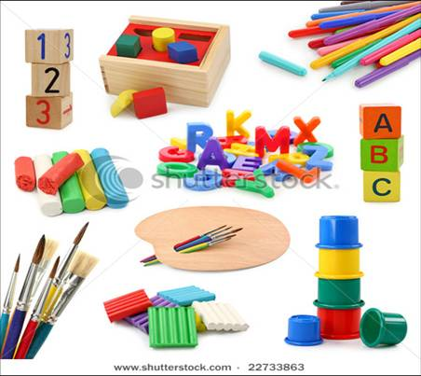
RIME GLUMEŢE
PENTRU MINŢI ISTEŢE

Slide 2





IA PRIVEŞTE TU LA FLOARE,
NUMĂRĂ A EI PETALE.
2
3
4
5
6

Slide 3


IA PRIVEŞTE TU LA FLOARE,
NUMĂRĂ A EI PETALE.
5
6
7
8

Slide 4




Uită-te atent la soare
Spune câte raze are ?
6
7
8
9

Slide 5
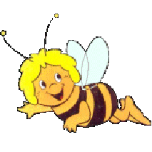
Fluturaşul cel plăpând
Aripi câte o fi având ?
2
3
4
5

Slide 6

Gărgăriţa pe spinare,
Câte pete negre are ?
2
3
1

Slide 7




Iepuraşul urechiat
Cinci morcovi a adunat
Dar a mâncat doi din ei
Şi i-au mai rămas doar....
4
7
5 - 2 =
3

Slide 8
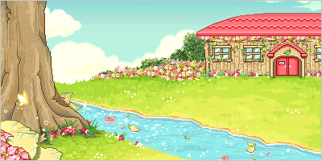

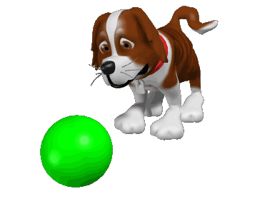
Un căţel, al nu ştiu cui
A plecat la drum hai, hui
Iată că dintr-un zăvoi
Îi mai ies în cale doi.
Spune câţi cu voie bună
Azi se joacă împreună ?
1 + 2 =
2
3
4

Slide 9
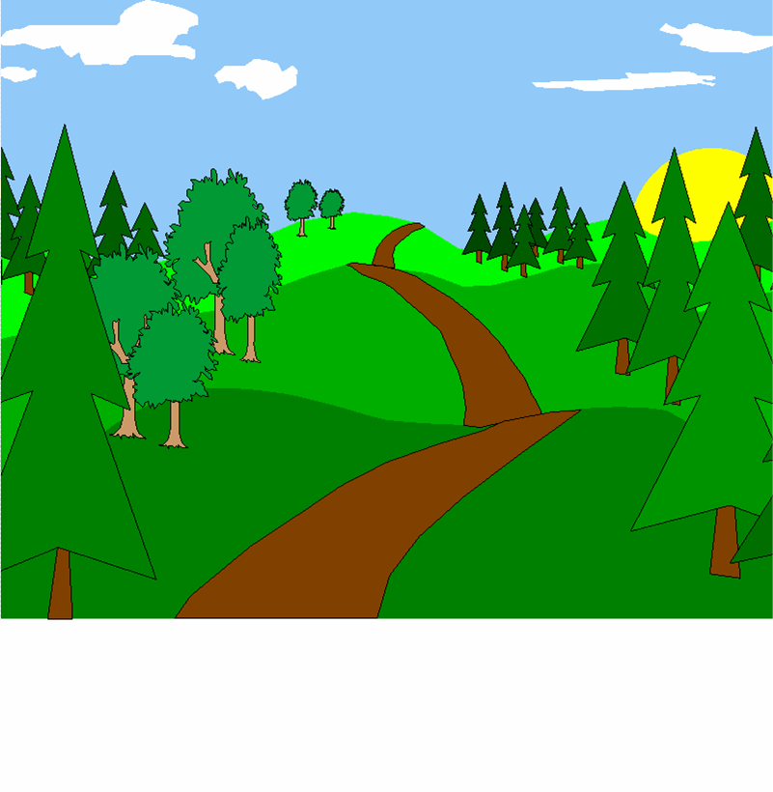


7
Am cules azi din pădure
Cinci coşuleţe cu mure.
Mai culeg un coşuleţ.
Spune-mi dacă eşti isteţ
Câte coşuri am cu mure
Adunate din pădure ?
5 + 1 =
8
6

Slide 10
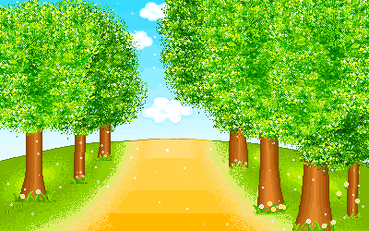


Pe cărarea din pădure
Cinci ciuperci s-au adunat
Două-s foarte supărate
Şi acasă au plecat
Câte au rămas la sfat ?
3
4
5 - 2 =
6

Slide 11

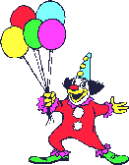



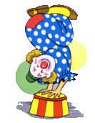
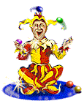
La circul din oraş
Cinci clowni fac glume
Mai vine unul grãbit
Câţi sunt, spune,
Ai socotit?
7
5 + 1 =
5
6

Slide 12








Şase fluturi sunt pe floare
Şi se încălzesc la soare
Mai vin doi din depărtare
Câţi vor fi acuma oare ?
9
6 + 2 =
7
8

Slide 13

Iată colo pe cărare
Două raţe merg agale
Mai apare una-n drum,
Ia ghici câte sunt acum ?
2 + 1 =
5
4
3

Slide 14
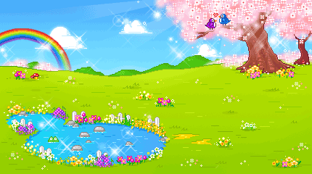


Trei răţoi mac, mac, mac
Pescuiesc pe lac,
Iată mai apar alţi doi ,
Câţi sunt, număraţi-i voi!
6
3 + 2 =
5
4

Slide 15


Opt broscuţe stau la sfat
Că vor să intre în lac.
Două nu vor, că-s fricoase
Şi-au intrat în apă ...(şase )
9
7
8 - 2 =
6

Slide 16


În faţa casei am o floare,
Roşie e la culoare,
Patru însă-s galbene
Socoteşte repede:
Câte flori de toate sunt
Şi se leagănă în vânt?
6
4 + 1 =
7
5

Slide 17

JOCUL S-A TERMINAT
FELICITĂRI !

Slide 18
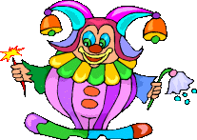
BRAVO !
ACESTA ESTE RĂSPUNSUL CORECT!

Slide 19

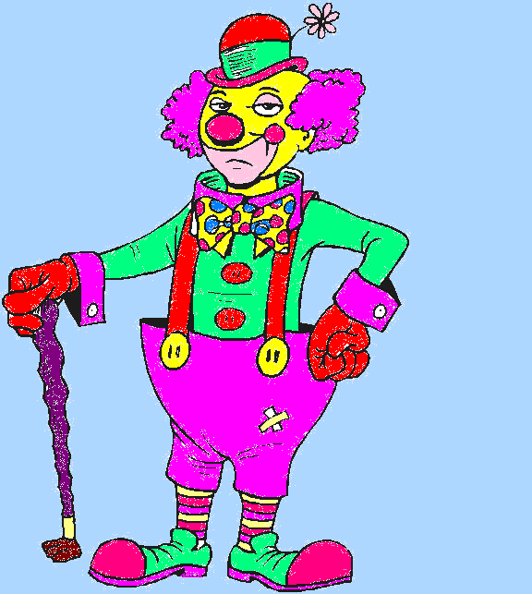
Ce păcat, ai greşit!
Fii mai atent !

